Slide 1
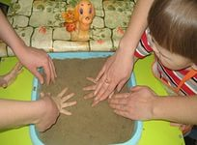
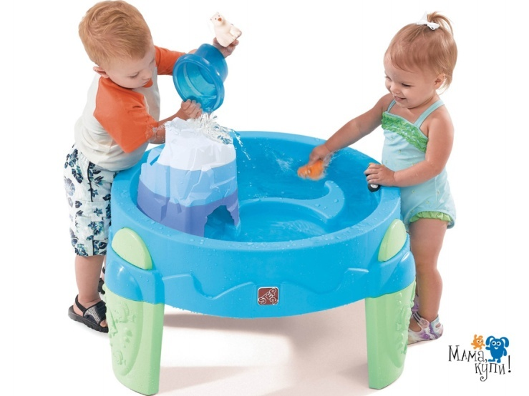
Игры с песком и водой
Воспитатель
1младшей группы
Бабенко В.В.
МАДОУ №83

Slide 2
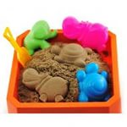
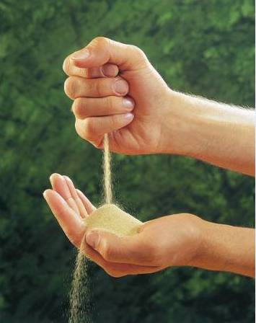
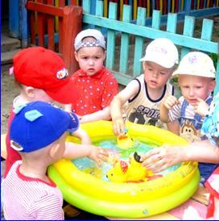
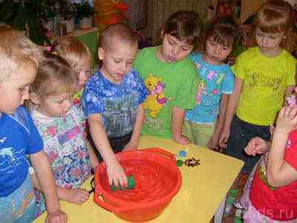
Игры с водой и песком – одна из форм естественной деятельности ребёнка. Они обладают почти неограниченными возможностями и способствуют развитию ребёнка во всех аспектах.
Условия:
Оборудование:

Slide 3
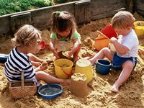
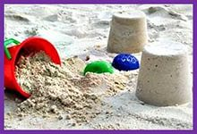
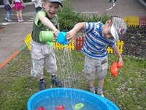
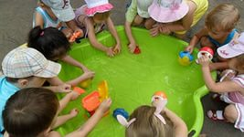
Формы работы:
- с подгруппой
- индивидуально
Содержание:
- куличи(торты, башни, домики)
-горки, дорожки,ворота,
- тоннели, дворцы,терема

Slide 4
Методы и приемы
с песком:
- прием формовки ( полная, не полная),
- уплотнение песка,
- опрокидывание,
- формирование,
с водой:
- погружение,
- переливание,
- плавание
Обыгрывание

Slide 5
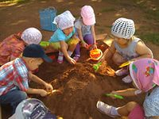
Игры с песком
Организуя игры детей с песком, мы решаем следующие задачи:
1. Развиваем тактильное восприятие, мышление, моторику.
2. Формируем представление о свойствах песка.
3. Развиваем интерес к экспериментальной деятельности.
4. Снимаем психологическое напряжение и агрессию.

Slide 6
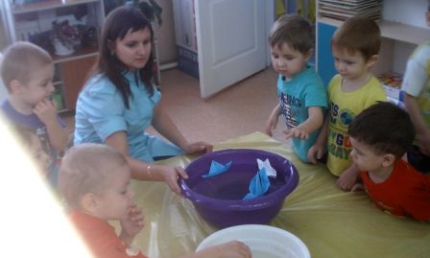
Игры с водой
Организуя игры детей с водой, мы решаем следующие задачи:
1. Способствуем физическому развитию ребёнка (развиваем мелкую моторику, зрительную и двигательную координацию) .
2. Знакомим ребёнка с окружающим миром, в том числе со свойствами воды.
3. Расширяем и обогащаем словарный запас.
4. Снимаем психологическое напряжение и агрессию.

Slide 7
Правила безопасности
Песок нельзя: брать в рот обсыпаться, тереть глаза грязными руками.

